Slide 1
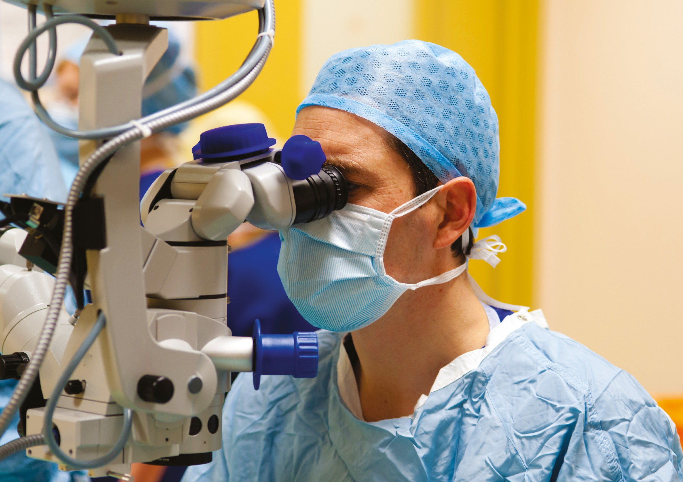

Κανονισμοί για τα ιατροτεχνολογικά προϊόντα (MDR) και τα in vitro διαγνωστικά ιατροτεχνολογικά προϊόντα (IVDR)
MDR_20240424_v.01
Introduction
Definitions
Placing a device on the market
Supply chain
obligations
MDD vs. MDR
Transition
EUDAMED

Slide 2
Η αγορά των ιατροτεχνολογικών προϊόντων…
MDR_20240424_v.01
Introduction
Definitions
Placing a device on the market
Supply chain
obligations
MDD vs. MDR
Transition
EUDAMED

Slide 3
Η αύξηση κόστους και επικινδυνότητας, οδήγησε σε νέες απαιτήσεις…
MDR_20240424_v.01
Introduction
Definitions
Placing a device on the market
Supply chain
obligations
MDD vs. MDR
Transition
EUDAMED

Slide 4
2017 2018 2019 2020 2021 2022
Introduction
O νέος κανονισμός MDR (ΕΕ) 2017/745 αντικαθιστά την προηγούμενη οδηγία της ΕΕ για τα ιατροτεχνολογικά προϊόντα (93/42/ΕΟΚ). Ως νομική βάση, περιγράφει τις απαιτήσεις και τις διαδικασίες αξιολόγησης της συμμόρφωσης που πρέπει να πληρούνται πριν από την εισαγωγή ιατροτεχνολογικών προϊόντων στον Ευρωπαϊκό Οικονομικό Χώρο.
Για τους κατασκευαστές ήδη εγκεκριμένων ιατροτεχνολογικών προϊόντων, υπάρχει μεταβατική περίοδος, κατά τη διάρκεια της οποίας τα προϊόντα που είχαν προηγουμένως πιστοποιηθεί σύμφωνα με την προηγούμενη οδηγία για τα ιατροτεχνολογικά προϊόντα MDD 93/42/EEC μπορούν να συνεχίσουν να διατίθενται στην αγορά, αλλά υπόκεινται επίσης σε πρόσθετες απαιτήσεις σύμφωνα με τον κανονισμό (ΕΕ) 2017/745.
MDR_20240424_v.01
Introduction
Definitions
Placing a device on the market
Supply chain
obligations
MDD vs. MDR
Transition
EUDAMED

Slide 5
Introduction
Αυτό το νέο κανονιστικό πλαίσιο είναι αυστηρότερο και πιο απαιτητικό όσον αφορά στις κατηγορίες κινδύνου και στην παρακολούθηση των ιατρικών συσκευών. Στοχεύει στην εναρμόνιση των προτύπων και στη ρύθμιση της διαδικασίας σήμανσης CE, εξασφαλίζοντας επίσης καλύτερη εποπτεία μετά την αγορά.
Η σήμανση CE αποτελεί απαραίτητη προϋπόθεση για όποιον θέλει να εμπορεύεται ιατρικά προϊόντα εντός της ΕΕ. Οι κατασκευαστές θα πρέπει τώρα να λάβουν επιπλέον μέτρα για να λάβουν αυτό το σήμα, ένα από τα οποία περιλαμβάνει τη συλλογή πρόσθετων δεδομένων από κλινικές μελέτες.
MDR_20240424_v.01
Introduction
Definitions
Placing a device on the market
Supply chain
obligations
MDD vs. MDR
Transition
EUDAMED

Slide 6
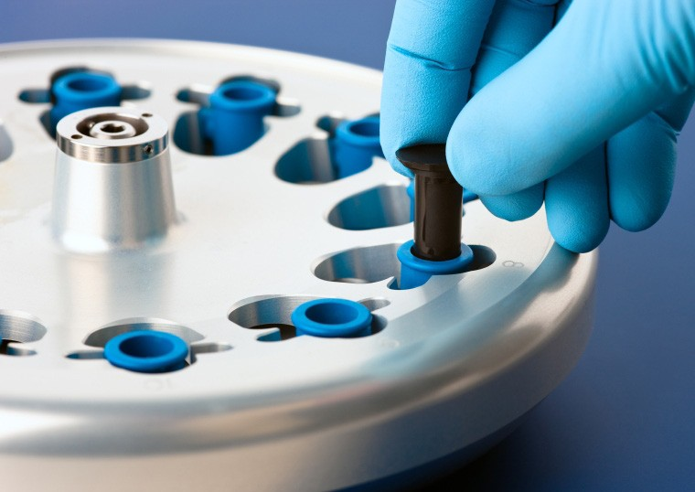
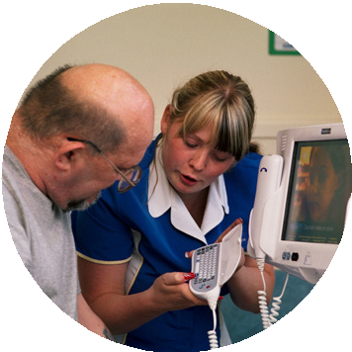

Definitions - Medical Device
Ιατρική συσκευή
Ορισμός*:
Ως «ιατροτεχνολογικό προϊόν» νοείται κάθε όργανο, συσκευή, λογισμικό, εμφύτευμα, αντιδραστήριο, υλικό ή άλλο είδος όπως ορίζεται από τον κατασκευαστή για να χρησιμοποιηθεί, μόνο του ή σε συνδυασμό, το οποίο προορίζεται για τον άνθρωπο.
Παραδείγματα:
οδοντιατρικά και χειρουργικά εργαλεία
επίδεσμοι και νάρθηκες
* Ο πλήρης ορισμός υπάρχει στο άρθρο 2 παράγραφος 1 του MDR.
MDR_20240424_v.01
Introduction
Definitions
Placing a device on the market
Supply chain
obligations
MDD vs. MDR

Slide 7
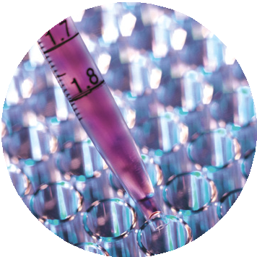
Definitions - In Vitro Diagnostic Medical Device
in vitro διαγνωστικά ιατροτεχνολογικά προϊόντα
Ορισμός*:
Κάθε ιατροτεχνολογικό προϊόν όπως ένα αντιδραστήριο, βαθμονομητής υλικού ελέγχου είτε λογισμικό σύστημα, το οποίο είτε χρησιμοποιείται μόνο του είτε σε συνδυασμό, που προορίζεται από τον κατασκευαστή να χρησιμοποιείται in vitro για την εξέταση δειγμάτων αίματος ή ιστών που προέρχονται από το ανθρώπινο σώμα.
Παραδείγματα:
τεστ εγκυμοσύνης
μετρητές γλυκόζης αίματος
*Ο πλήρης ορισμός μπορεί να βρεθεί στο άρθρο 2 παράγραφος 2 του IVDR
MDR_20240424_v.01
Introduction
Definitions
Placing a device on the market
Supply chain
obligations
MDD vs. MDR
Transition
EUDAMED

Slide 8

Classification
Kατηγορία κινδύνου
Medical Devices
In Vitro Diagnostic Medical Devices
High risk
Παραδείγματα: Βηματοδότες
Βαλβίδες καρδιάς
Παράδειγμα:
Εξέταση αίματος διάγνωσης HIV
Class III
Class D
Παραδείγματα:
Στερεωτικά Οστών
Αναπνευστήρες πνευμόνων
Παράδειγμα:
Τεστ γλυκόζης
Notified Body approval required
Class IIb
Class C
Increasing risk
Παραδείγματα: Οδοντικά
εμφυτεύματα
Σωλήνες
τραχειοτομίας
Παράδειγμα:
Τεστ εγκυμοσύνης
Class IIa
Class B
Self-assessment
Παραδείγματα:
Στηθοσκόπια
Αναπηρικά καροτσάκια
ΕΞΑΙΡΕΣΗ
Αποστειρωμένα
Επαναχρησιμοποιήσιμα χειρουργικά εργαλεία
Παράδειγμα:
Δοχεία δειγμάτων
Class I
Class A
Low risk
MDR_20240424_v.01
Introduction
Definitions
Placing a device on the market
Supply chain
obligations
MDD vs. MDR
Transition

Slide 9
Classification - Conformity assessment
Ποιες κατηγορίες προϊόντων απαιτούν αξιολόγηση ως προς τη συμμόρφωση από κοινοποιημένο οργανισμό;
Ιατροτεχνολογικά προϊόντα των κατηγοριών ΙΙa, ΙΙb και ΙΙΙ
in vitro διαγνωστικά ιατροτεχνολογικά προϊόντα για τις κατηγορίες B, C και D
Αυτό δεν ισχύει για τις περισσότερες ιατρικές συσκευές κατηγορίας Ι και για τα in vitro διαγνωστικά ιατροτεχνολογικά προϊόντα κατηγορίας Α
Οι κατασκευαστές μπορούν να πιστοποιήσουν τα προϊόντα τους σε οποιονδήποτε κοινοποιημένο οργανισμό εντός της ΕΕ.
Ποιοί ορίζονται ως κοινοποιημένοι οργανισμοί?
Ανεξάρτητοι οργανισμοί πιστοποίησης που ορίζονται από την αρμόδια εθνική αρχή.
Εκτελούν δραστηριότητες αξιολόγησης ως προς τη συμμόρφωση, συμπεριλαμβανομένης της πιστοποίησης και του ελέγχου.
Class A
MDR_20240424_v.01
Introduction
Definitions
Placing a device on the market
Supply chain
obligations
MDD vs. MDR
Transition

Slide 10
Αξιολόγηση της συμμόρφωσης
Classification - Conformity assessment
Οι κατασκευαστές πρέπει να αποδείξουν ότι η ιατρική συσκευή πληροί τις απαιτήσεις του MDR ή του IVDR διενεργώντας αξιολόγηση ως προς τη συμμόρφωση.
Τα ιατροτεχνολογικά προϊόντα τα οποία έχουν περάσει επιτυχώς την αξιολόγηση ως προς τη συμμόρφωση, μπορούν να φέρουν το σήμα CE. Έτσι, καταλαβαίνουμε ότι η ιατρική συσκευή πληροί τις απαιτήσεις και το προϊόν μπορεί να κυκλοφορεί στην ΕΕ.
CE mark σύμφωνα με το Annex V
MDR_20240424_v.01
Introduction
Definitions
Placing a device on the market
Supply chain
obligations
MDD vs. MDR
Transition
EUDAMED

Slide 11
Unique Device Identifier-UDI
Classification - Conformity assessment
Το UDI-DI είναι ένας μοναδικός αριθμητικός κωδικός που προσδιορίζει συγκεκριμένο μοντέλο ιατροτεχνολογικού προϊόντος και χρησιμοποιείται ως ¨κλειδί πρόσβασης σε πληροφορίες αποθηκευμένες σε βάση δεδομένων UDI.
Δημιουργία UDI (κατασκευαστής).
Τοποθέτηση στην επισήμανση ή την συσκευασία, πριν την διάθεσή του στην αγορά (κατασκευαστής)
Αποθήκευση κατά προτίμηση σε ηλεκτρονικό μέσο
*UDI σύμφωνα με το (Aρθρο27(MDR),24(IVDR)
MDR_20240424_v.01
Introduction
Definitions
Placing a device on the market
Supply chain
obligations
MDD vs. MDR
Transition
EUDAMED

Slide 12

Ποιες απαιτήσεις πρέπει να πληρούνται για την αξιολόγηση ως προς τη συμμόρφωση;
Conformity assessment
1) Γενικές απαιτήσεις ασφάλειας και απόδοσης (Παράρτημα Ι των MDR και IVDR):
Τα οφέλη πρέπει να αντισταθμίζουν τους κινδύνους και να επιτυγχάνουν τις ισχυριζόμενες επιδόσεις (κλινικές δοκιμές)
Χημικές, φυσικές και βιολογικές ιδιότητες για τις ιατρικές συσκευές
Χαρακτηριστικά απόδοσης για τα in vitro
Πληροφορίες που παρέχονται από τον κατασκευαστή για τη συσκευή (οδηγίες χρήσης)
2) Τεχνική τεκμηρίωση (παράρτημα II των MDR και IVDR)
3) Εναρμονισμένα πρότυπα / κοινές προδιαγραφές (άρθρα 8 και 9 των MDR και IVDR)
Για περισσότερες πληροφορίες, ανατρέξτε στο παράρτημα IX, X και XI του MDR και στο IVDR.
MDR_20240424_v.01
Introduction
Definitions
Placing a device on the market
Supply chain
obligations
MDD vs. MDR
Transition
EUDAMED

Slide 13
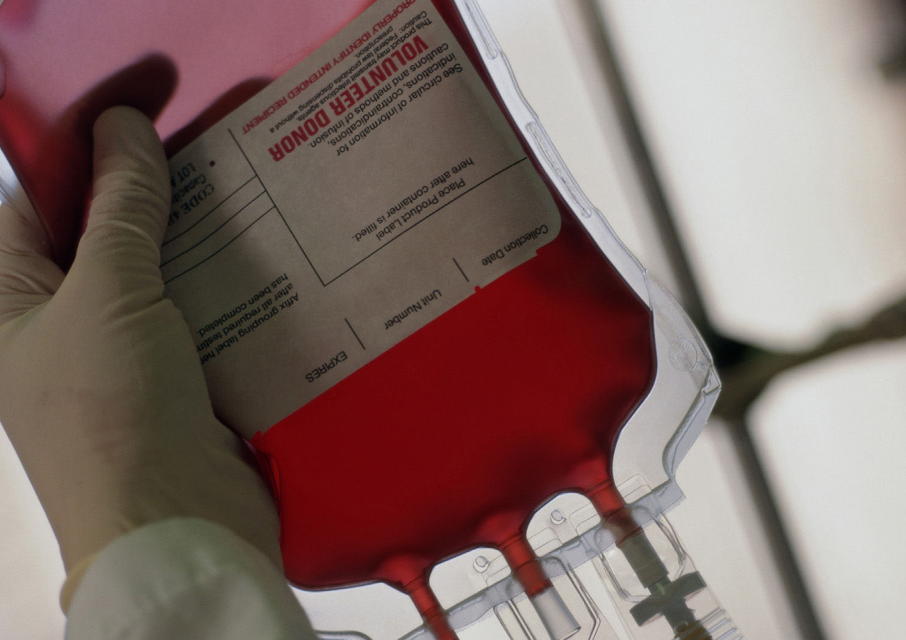


Placing a device on the market
Πραγματοποιεί αξιολόγηση της συμμόρφωσης
Καταρτίζει δήλωση συμμόρφωσης (παράρτημα IV των MDR και IVDR)
3. Τοποθετεί το σήμα CE στη συσκευή
Εκχωρεί ένα UDI (μοναδικό αναγνωριστικό συσκευής)
Υποβάλει βασικές πληροφορίες σχετικά με τον κατασκευαστή, τον εξουσιοδοτημένο αντιπρόσωπο και τον εισαγωγέα( εάν υπάρχει)
Φέρει τη συσκευή με σήμανση CE οπουδήποτε στην Ευρώπη
Pass Fail
MDR_20240424_v.01
Introduction
Definitions
Placing a device on the market
Supply chain
obligations
MDD vs. MDR
Transition
EUDAMED

Slide 14

Supply chain obligations
Ορίζονται νέοι οικονομικοί φορείς… και οι σχετικές απαιτήσεις και υποχρεώσεις!
“Είμαι κατασκευαστής”
“Είμαι εισαγωγέας”
“Είμαι εξουσιοδοτημένος
αντιπρόσωπος ”
“Είμαι διανομέας”
MDR_20240424_v.01
Introduction
Definitions
Placing a device on the market
Supply chain
obligations
MDD vs. MDR
Transition
EUDAMED

Slide 15
Κατασκευαστής
Supply chain obligations - Manufacturer
Ορισμός:
Φυσικό ή νομικό πρόσωπο που κατασκευάζει μια συσκευή ή εμπορεύεται τη συσκευή υπό το όνομά της ή το εμπορικό της σήμα.
Υποχρεώσεις:
Οι κατασκευαστές έχουν ορισμένες πρόσθετες υποχρεώσεις, μεταξύ των οποίων:
Έχουν τουλάχιστον ένα άτομο υπεύθυνο για την τήρηση των κανονιστικών ρυθμίσεων.
Εξασφαλίζουν ότι τα συστήματα διαχείρισης ποιότητας πληρούν τις κανονιστικές απαιτήσεις.
Για περισσότερες λεπτομέρειες, βλ. Άρθρο 10 του MDR και του IVDR.
MDR_20240424_v.01
Introduction
Definitions
Placing a device on the market
Supply chain
obligations
MDD vs. MDR

Slide 16
Εξουσιοδοτημένος αντιπρόσωπος
Supply chain obligations - Authorised representative
Ορισμός:
Κάθε φυσικό ή νομικό πρόσωπο εγκατεστημένο στην ΕΕ που έχει λάβει και έχει αποδεχθεί γραπτή εντολή από έναν κατασκευαστή, ο οποίος βρίσκεται εκτός της ΕΕ, να ενεργεί για λογαριασμό του κατασκευαστή σε σχέση με τα καθορισμένα καθήκοντα όσον αφορά τις υποχρεώσεις του τελευταίου δυνάμει του παρόντος κανονισμού.
Υποχρεώσεις:
Οι εξουσιοδοτημένοι αντιπρόσωποι θα έχουν ορισμένες πρόσθετες υποχρεώσεις, μεταξύ των οποίων:
Έχουν τουλάχιστον ένα άτομο υπεύθυνο για την τήρηση των κανονιστικών ρυθμίσεων.
Όταν ο κατασκευαστής δεν είναι εγκατεστημένος σε κράτος μέλος και δεν έχει εκπληρώσει τις υποχρεώσεις του, ο εξουσιοδοτημένος αντιπρόσωπος είναι νομικά υπεύθυνος για τα ελαττωματικά προϊόντα με τον κατασκευαστή
Για περισσότερες λεπτομέρειες, βλ. Άρθρο 11 του MDR και άρθρο 12 του IVDR.
MDR_20240424_v.01
Introduction
Definitions
Placing a device on the market
Supply chain
obligations
MDD vs. MDR
Transition
EUDAMED

Slide 17
Εισαγωγέας
Supply chain obligations - Importer
Ορισμός:
‘Κάθε φυσικό ή νομικό πρόσωπο που θέτει τη συσκευή η οποία παρασκευάζεται σε τρίτη χώρα στην Ευρωπαϊκή αγορά.
Υποχρεώσεις:
Οι εισαγωγείς θα έχουν ορισμένες πρόσθετες υποχρεώσεις, συμπεριλαμβανομένης της επαλήθευσης ότι:
Η συσκευή έχει σήμανση CE.
Ο κατασκευαστής είναι αναγνωρισμένος και έχει εξουσιοδοτημένο αντιπρόσωπο, εφόσον απαιτείται.
Για περισσότερες λεπτομέρειες, βλ. Άρθρο 13 του MDR και του IVDR.
MDR_20240424_v.01
Introduction
Definitions
Placing a device on the market
Supply chain
obligations
MDD vs. MDR
Transition
EUDAMED

Slide 18



Διανομέας
Supply chain obligations - Distributor
Ορισμός:
Κάθε φυσικό ή νομικό πρόσωπο στην αλυσίδα εφοδιασμού, εκτός από τον κατασκευαστή ή τον εισαγωγέα, το οποίο καθιστά διαθέσιμο ένα προϊόν στην αγορά.
Υποχρεώσεις:
Οι διανομείς θα έχουν ορισμένες πρόσθετες υποχρεώσεις, συμπεριλαμβανομένης της επαλήθευσης ότι:
το ιατροτεχνολογικό προϊόν φέρει σήμανση CE και έχει καταρτιστεί η δήλωση συμμόρφωσης ΕΕ του.
το προϊόν συνοδεύεται από τις πληροφορίες που πρέπει να παρέχει ο κατασκευαστής.
για τα εισαγόμενα προϊόντα, ο εισαγωγέας έχει συμμορφωθεί με τις γενικές υποχρεώσεις του.
έχει χορηγηθεί UDI από τον κατασκευαστή.
Για περισσότερες λεπτομέρειες, βλ. Άρθρο 11,13 & 14 του MDR ή IVDR.
MDR_20240424_v.01
Introduction
Definitions
Placing a device on the market
Supply chain
obligations
MDD vs. MDR
Transition

Slide 19

ΜDD vs. MDR
MDD
In Vitro Diagnostic Directive
Medical Devices Directive AND Active Implantable Directive
MDR
In-Vitro Diagnostic Regulation
Medical Devices Regulation
MDR_20240424_v.01
Introduction
Definitions
Placing a device on the market
Supply chain
obligations
MDD vs. MDR

Slide 20
ΜDD vs. MDR
Από την MDD 93/42/EEC στον MDR 745…
MDR_20240424_v.01
Introduction
Definitions
Placing a device on the market
Supply chain
obligations
MDD vs. MDR
Transition
EUDAMED

Slide 21
ΜDD vs. MDR
MDD
MDR
D=Directive:
Οδηγία που ορίζει κανόνες, οι οποίοι πρέπει να μεταφέρονται στο εθνικό δίκαιο ώστε να είστε αποτελεσματικοί.
R=Regulation:
Υποχρεωτική νομοθεσία που είναι άμεσα εφαρμοστέα και εκτελείται σε όλα τα κράτη μέλη της ΕΕ.
• Ορίζει συγκεκριμένους στόχους, απαιτήσεις και συγκεκριμένα αποτελέσματα που πρέπει να επιτευχθούν σε κάθε κράτος μέλος
• Ορίζει μια διαδικασία για την εφαρμογή της από τα κράτη μέλη
• Οι εθνικές αρχές πρέπει να δημιουργήσουν ή να προσαρμόσουν τη νομοθεσία τους για την επίτευξη των στόχων αυτών όπως ορίζεται σε κάθε δεδομένη οδηγία
Ισχύει αμέσως και εφαρμόζεται από το νόμο σε όλα τα κράτη μέλη
Ως ορθή πρακτική, τα κράτη μέλη εκδίδουν εθνική νομοθεσία που ορίζει τις αρμόδιες εθνικές αρχές, επιθεωρήσεις και κυρώσεις
MDR_20240424_v.01
Introduction
Definitions
Placing a device on the market
Supply chain
obligations
MDD vs. MDR
Transition
EUDAMED

Slide 22
ΜDD vs. MDR
Βασικοί στόχοι του MDR
Αναθεώρηση του υπάρχοντος MDD
Ενίσχυση βασικών στοιχείων της υπάρχουσας ρυθμιστικής προσέγγισης, όπως:
a) Υγεία και ασφάλεια του ασθενούς
b) Απαιτήσεις κλινικής αξιολόγησης και κλινικών δεδομένων
c) Παρακολούθηση μετά την αγορά
d) Ρόλος και εποπτεία των κοινοποιημένων οργανισμών
e) Συνοχή και διαφάνεια στις διαδικασίες διαπίστωσης της συμμόρφωσης
• Εισαγωγή διατάξεων για τη διαφάνεια και την ιχνηλασιμότητα όσον αφορά τις συσκευές που χρησιμοποιούνται για τη βελτίωση της υγείας και της ασφάλειας
Προώθηση της παγκόσμιας σύγκλισης των κανονισμών
Καθορισμός των ρυθμιστικών υποχρεώσεων των οικονομικών φορέων
Ρύθμιση των συσκευών χωρίς ιατρικό σκοπό
MDR_20240424_v.01
Introduction
Definitions
Placing a device on the market
Supply chain
obligations
MDD vs. MDR
Transition
EUDAMED

Slide 23
ΜDD vs. MDR
Βασικές αλλαγές του MDR
Κοινοποιημένοι φορείς
Αυξημένα κριτήρια
Αιφνιδιαστικοί έλεγχοι
Κλινικά στοιχεία
Περισσότερα δεδομένα για συσκευές υψηλού κινδύνου
Δημοσίευση δεδομένων ασφάλειας και απόδοσης
Πριν την αγορά
Εξέταση για συσκευές υψηλού κινδύνου
Κοινές προδιαγραφές
Επιτήρηση μετά την αγορά
Κεντρική βάση δεδομένων και συντονισμός
Αναφορά τάσεων
Διαφάνεια και ιχνηλασιμότητα
Κεντρική καταχώρηση των συσκευών
Μοναδική αναγνώριση συσκευής (UDI)
Διακυβέρνηση και εποπτεία
Κεντρική Επιτροπή
Πίνακας εμπειρογνωμόνων
MDR_20240424_v.01
Introduction
Definitions
Placing a device on the market
Supply chain
obligations
MDD vs. MDR
Transition
EUDAMED

Slide 24
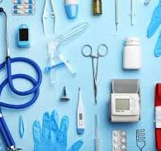
Transition
Mεταβατική περίοδος (Αrticle 120)
Mεταβατική περίοδος (Αρθρο 120 )
Στις 6 Ιανουαρίου 2023, η Ευρωπαϊκή Επιτροπή δημοσίευσε ένα σχέδιο τροποποιητικής πράξης («Πρόταση») που επεκτείνει τις μεταβατικές διατάξεις βάσει του κανονισμού της ΕΕ για τα ιατροτεχνολογικά προϊόντα (MDR). Η πρόταση επεκτείνει την ισχύ των πιστοποιητικών που εκδίδονται σύμφωνα με τις προηγούμενες οδηγίες (με βάση ορισμένες προϋποθέσεις), δίνοντας στους κατασκευαστές περισσότερο χρόνο για να αποκτήσουν πιστοποιητικά συμβατά με το MDR.
Η πρόταση παρατείνει τη μεταβατική περίοδο από τις 26 Μαΐου 2024 σε:
31 Δεκεμβρίου 2027 για συσκευές κατηγορίας III και εμφυτεύσιμες συσκευές κατηγορίας IIb (εκτός από ράμματα, συνδετήρες, οδοντικά σφραγίσματα, οδοντικά σιδεράκια, στεφάνες δοντιών, βίδες, σφήνες, πλάκες, σύρματα, καρφίτσες, συνδετήρες και συνδετήρες).
31 Δεκεμβρίου 2028 για άλλες συσκευές κατηγορίας IIb, συσκευές κατηγορίας IIa και για συσκευές κλάσης Is και Im.
Ο κατασκευαστής πρέπει να διαθέτει ένα Σύστημα Διαχείρισης Ποιότητας (ΣΔΠ), σύμφωνα με το άρθρο 10 παράγραφος 9 έως τις 26 Μαΐου 2024, το αργότερο.
24
MDR_20240424_v.01
Introduction
Definitions
Placing a device on the market
Supply chain
obligations
MDD vs. MDR
Transition
Introduction
Definitions
Classification
Conformity
assessment
Placing a device on the market
Supply chain
obligations
MDD vs. MDR
Transition
EUDAMED
EUDAMED

Slide 25
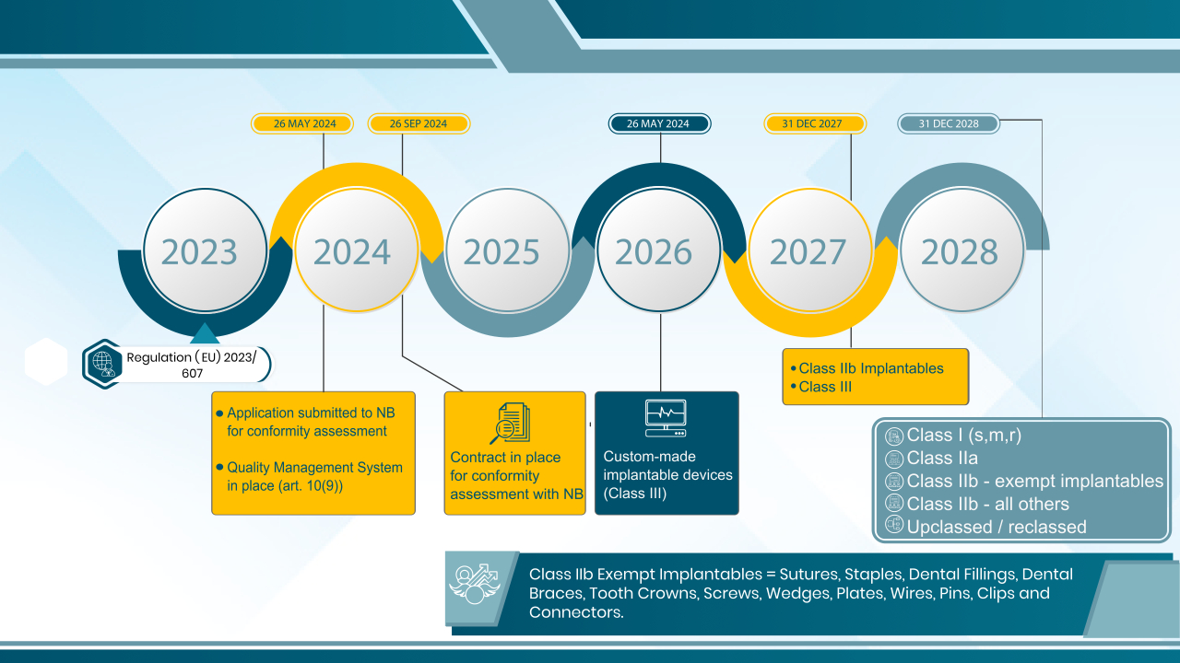
Transition
Mεταβατική περίοδος (Αrticle 120)
Mεταβατική περίοδος (Αρθρο 120 )
Τα προϊόντα μπορούν να κυκλοφορούν με τα παραπάνω πιστοποιητικά, μόνο εάν
εξακολουθούν για το παραπάνω διάστημα να συμμορφώνονται με τις Οδηγίες
δεν υπάρχουν σημαντικές αλλαγές στον σχεδιασμό και την προβλεπόμενη χρήση και
εφαρμόζονται οι απαιτήσεις του Κανονισμού αναφορικά με την εποπτεία μετά τη διάθεση στην αγορά, την εποπτεία της αγοράς, την επαγρύπνηση και την καταχώρηση των οικονομικών φορέων και των προϊόντων σύμφωνα με τα προβλεπόμενα.
25
MDR_20240424_v.01
Introduction
Definitions
Placing a device on the market
Supply chain
obligations
MDD vs. MDR
Transition
Introduction
Definitions
Classification
Conformity
assessment
Placing a device on the market
Supply chain
obligations
MDD vs. MDR
Transition
EUDAMED
EUDAMED

Slide 26
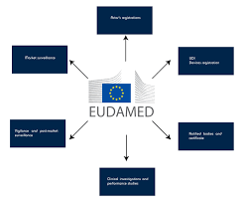
EUDAMED
Mεταβατική περίοδος (Αrticle 120)
Hλεκτρονικό Σύστημα καταχώρισης οικονομικών φορέων
Η EUDAMED είναι το σύστημα που ανέπτυξε η Ευρωπαϊκή Επιτροπή για την εφαρμογή των κανονισμών της ΕΕ για τα ιατροτεχνολογικά προϊόντα.
H EUDAMED διαρθρώνεται γύρω από 6 αλληλένδετες ενότητες και έναν δημόσιο ιστότοπο.
Καταχώριση και διαχείριση συντελεστών και χρηστών
Βάση δεδομένων UDI και καταχώριση τεχνολογικών προϊόντων
Πιστοποιητικά και κοινοποιημένοι οργανισμοί
Κλινική έρευνα και μελέτες επιδόσεων
Επαγρύπνηση και εποπτεία μετά τη διάθεση στην αγορά
Εποπτεία της αγοράς
*EUDAMED σύμφωνα με τα Άρθρα 30 και 31 MDR745 & Άρθρα 27 και 28, IVDR746
26
MDR_20240424_v.01
Introduction
Definitions
Placing a device on the market
Supply chain
obligations
MDD vs. MDR
Transition
Introduction
Definitions
Classification
Conformity
assessment
Placing a device on the market
Supply chain
obligations
MDD vs. MDR
EUDAMED
Transition
EUDAMED

Slide 27
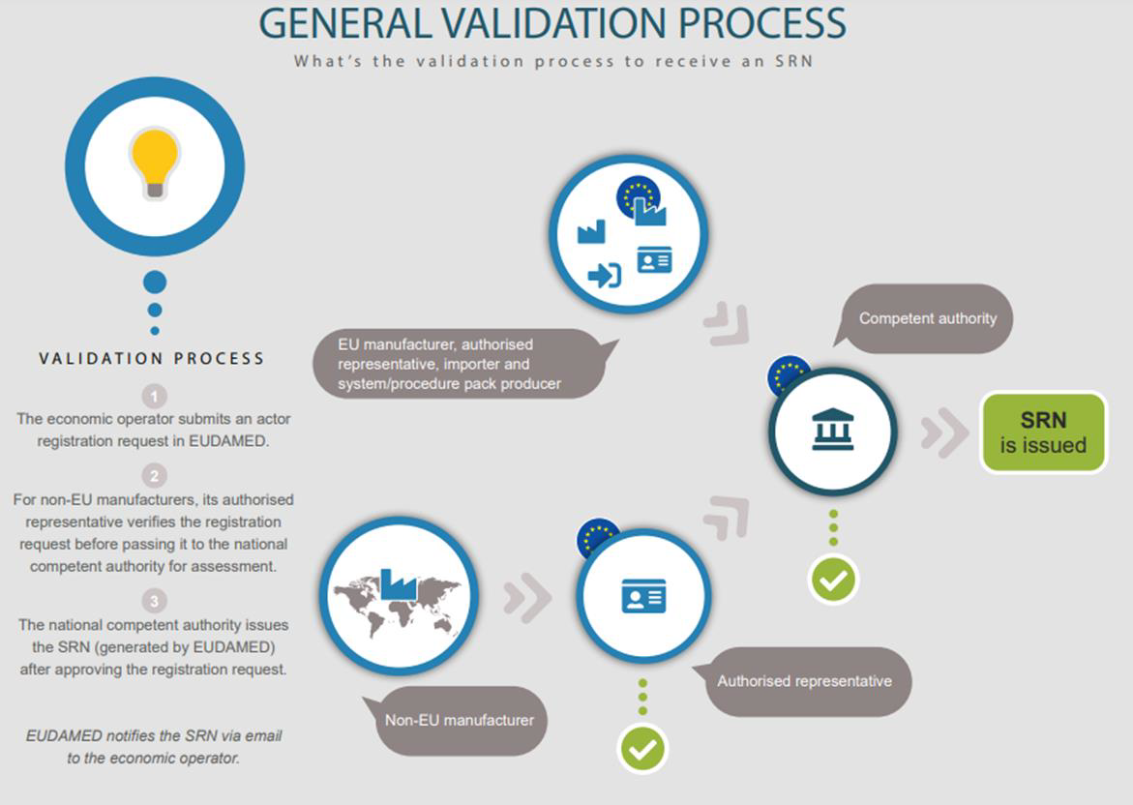
EUDAMED
Hλεκτρονικό Σύστημα καταχώρισης οικονομικών φορέων
Mεταβατική περίοδος (Αrticle 120)
*EUDAMED σύμφωνα με τα Άρθρα 30 και 31 MDR745 & Άρθρα 27 και 28, IVDR746
27
MDR_20240424_v.01
Introduction
Definitions
Placing a device on the market
Supply chain
obligations
MDD vs. MDR
Transition
Introduction
Definitions
Classification
Conformity
assessment
Placing a device on the market
Supply chain
obligations
MDD vs. MDR
EUDAMED
Transition
EUDAMED

Slide 28



PMS and vigilance
Questions
MDR_20240424_v.01
28
Introduction
Definitions
Placing a device on the market
Supply chain
obligations
MDD vs. MDR
Transition
EUDAMED

